Slide 1


Hands On
03 Azure y SonarQube Deuda Técnica

Slide 2
Hands On
Azure y SonarQube Deuda técnica

Slide 3
Azure y SonarQube Deuda Técnica
¿Qué es la Deuda técnica?
Es el conjunto de problemas en un desarrollo que hace que el avance del valor del cliente sea ineficiente.
Código difícil de entender, frágil
Código difícil de validar
La deuda técnica puede acumularse y perjudicar la calidad general del software y la productividad del equipo
SonarQube, una plataforma de código abierto para la inspección continua de la calidad del codigo para:
Detectar errores
Olores de código
Vulnerabilidades de seguridad
Calidad centralizada

Slide 4
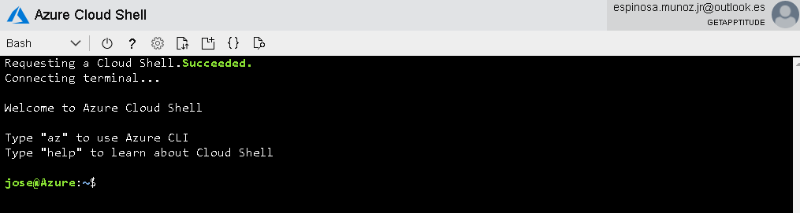
Azure y SonarQube Deuda Técnica
Preparativos
Iniciamos Azure Cloud Shell desde Azure Portal o desde el propio Azure Shell
https://portal.azure.com
https://shell.azure.com/
2. Es posible que pida crear un almacenamiento de archivos. Lo creamos
3. Aparece un Shell como este:

Slide 5
Azure y SonarQube Deuda Técnica
Configuramos el servidor SonarQube como instancia de Azure Container :
Creamos un grupo de recursos. Reemplazmos <region> con la región que queramos, por ejemplo, eastus.
az group create --name MySonarServer --location <region>
Creamos Azure Container Instance con la imagen oficial de SonarQube Docker.
az container create -g MySonarServer --name sonarqubeaci --image sonarqube --ports 9000 --dns-name-label mysonarqubedns --cpu 2 --memory 3.5

Slide 6
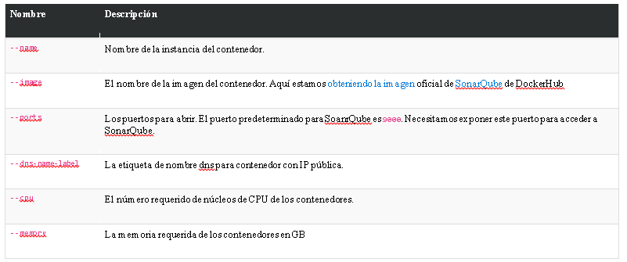
Azure y SonarQube Deuda Técnica
Parámetros para la creación

Slide 7
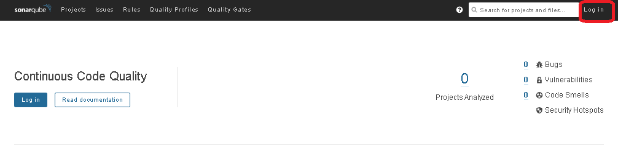
Azure y SonarQube Deuda Técnica
Abrimos un navegador e iniciamos sesión en el Portal SonarQube usando las siguientes credenciales:
Nombre de usuario = admin, Contraseña = admin

Slide 8
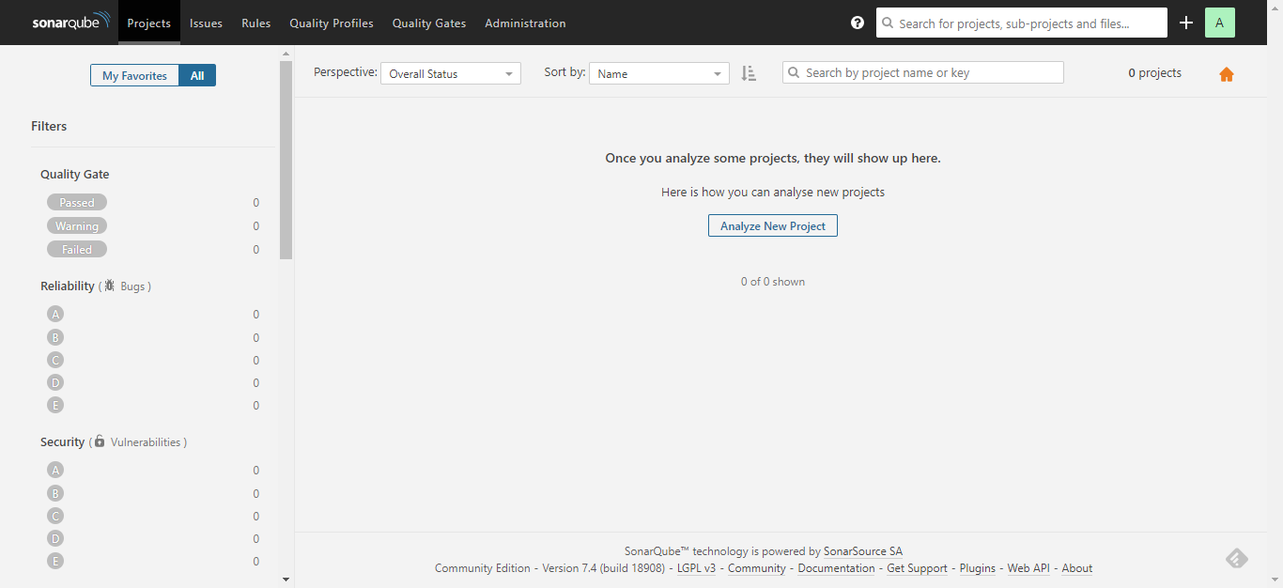
Azure y SonarQube Deuda Técnica
Aparece la ventana de inicio:

Slide 9
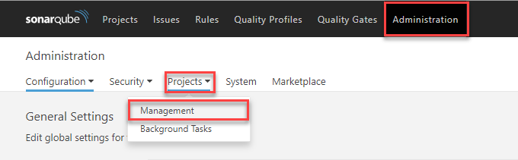
Azure y SonarQube Deuda Técnica
Elegimos Administración en la barra de herramientas, pulsamos en la pestaña Proyectos y luego en Administración .

Slide 10
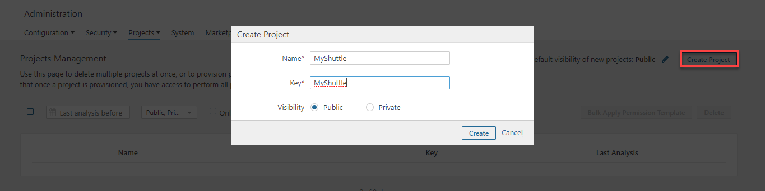
Azure y SonarQube Deuda Técnica
Creamos un proyecto con Nombre y Clave como MyShuttle .
Nombre : Nombre del proyecto SonarQube que se mostrará en la interfaz web.
Clave : la clave del proyecto SonarQube que es única para cada proyecto.
Dejemos la opción Visibilidad a Público .

Slide 11
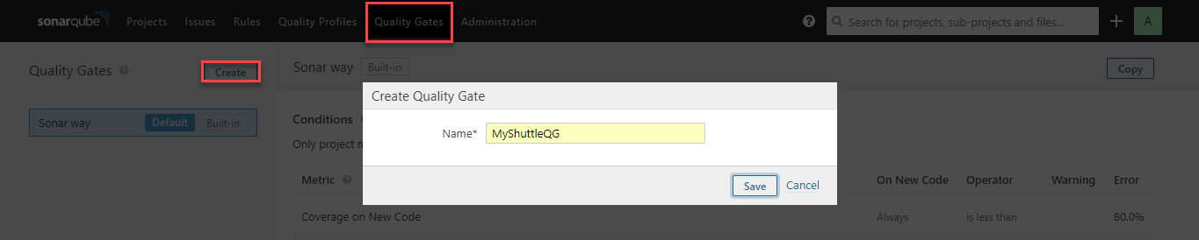
Azure y SonarQube Deuda Técnica
Ahora se va a crear una puerta de calidad para que FALLE si hay errores en el código.
Una puerta de calidad es una verificación PASA / FALLA en la calidad de un código que debe aplicarse antes de lanzar el software.
Hacemos clic en el menú Puertas de calidad y también clic en Crear en la pantalla Puertas de calidad. Ingresemos un nombre para Quality Gate y hacemos clic en Crear .

Slide 12
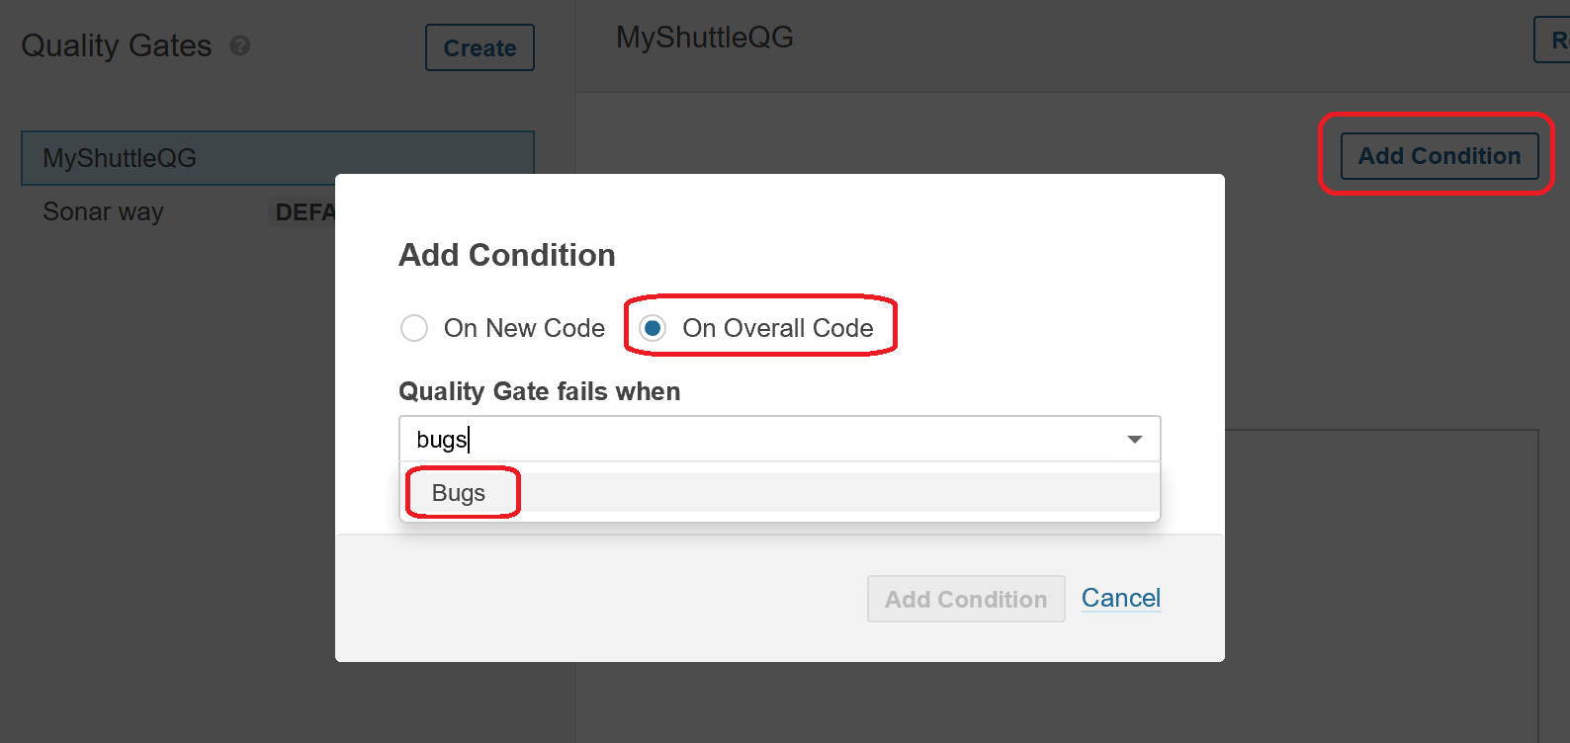
Azure y SonarQube Deuda Técnica
Agregamos una condición para verificar la cantidad de errores en el código.
Hacemos clic en el menú desplegable Agregar condición , seleccionamos En código general, y el valor Errores .

Slide 13
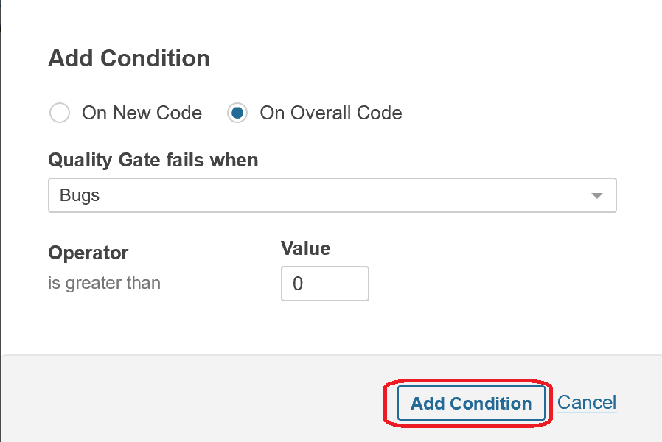
Azure y SonarQube Deuda Técnica
Establecemos el valor mayor que a 0 (cero) y hacemos clic en el botón Agregar .
Nota: Esta condición significa que si el número de errores en el análisis de sonda es mayor que 0 (cero), la puerta de calidad fallará y esto fallará la compilación de VSTS.

Slide 14
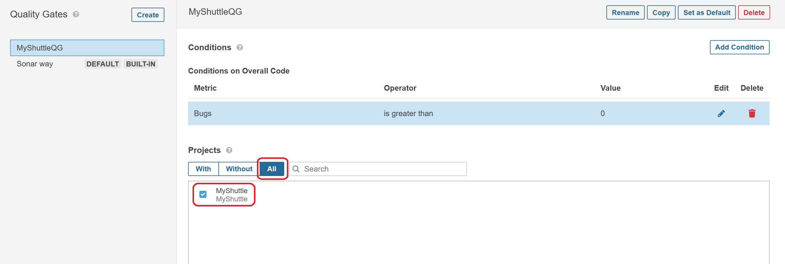
Azure y SonarQube Deuda Técnica
Para hacer cumplir esta puerta de calidad para el proyecto MyShuttle , pulsamos en Todos en la sección Proyectos y seleccionamos la casilla de verificación del proyecto.

Slide 15
Azure y SonarQube Deuda Técnica
Modificar la compilación para integrar con SonarQube
Ahora que el servidor SonarQube se está ejecutando, modificaremos la canalización de Azure Build para integrarlo con SonarQube para analizar el código Java provisto por el sistema Azure DevOps Demo Generator.
Vamos a Pipelines, editamos la tubería de construcción SonarQube. Esta es una aplicación Java y estamos usando Maven para construir el código. Y estamos utilizando las tareas de extensión de SonarQube para preparar el análisis en SonarQube y publicar los resultados de Quality Gate.
La tarea Preparar configuración de análisis es configurar todos los ajustes necesarios antes de ejecutar la compilación. Pulsamos en + NEW para agregar el punto final del servidor SonarQube.

Slide 16
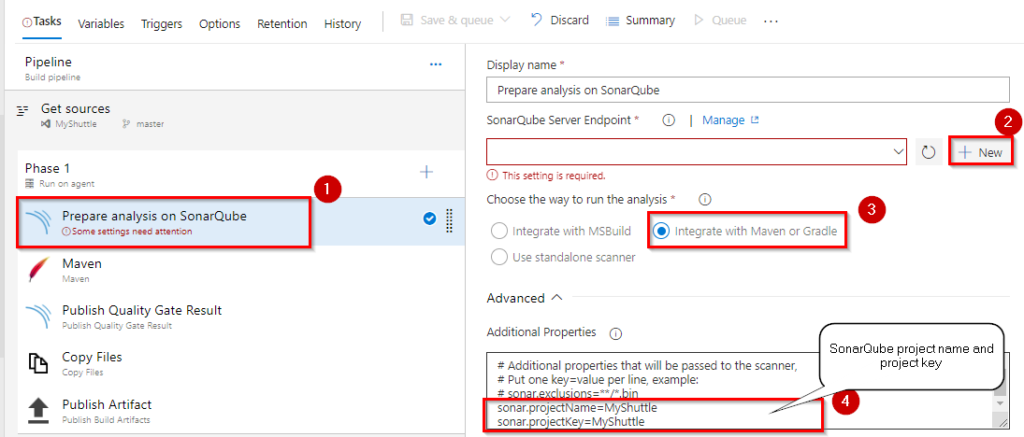
Azure y SonarQube Deuda Técnica

Slide 17
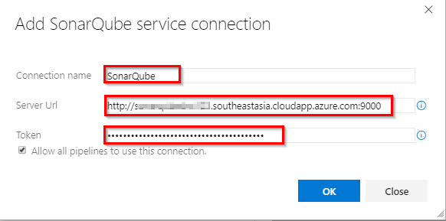
Azure y SonarQube Deuda Técnica
En el asistente de conexión del servicio Agregar SonarQube, ingresamos la URL del servidor SonarQube y los detalles del token de seguridad SonarQube. Y nos aseguramos de que el nombre del proyecto SonarQube y la clave del proyecto sean los mismos que escribimos al crear el proyecto SonarQube.
Nota: Los tokens se utilizan para ejecutar análisis o invocar servicios web sin acceso a las credenciales reales del usuario. A continuación se muestra como general uno

Slide 18
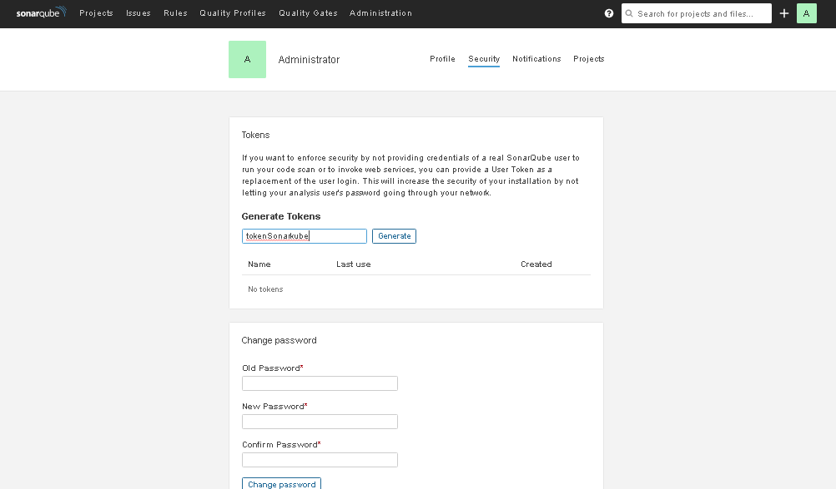
Azure y SonarQube Deuda Técnica
Para generar Tokens nos vamos a SonarQube, en la A, My Account

Slide 19
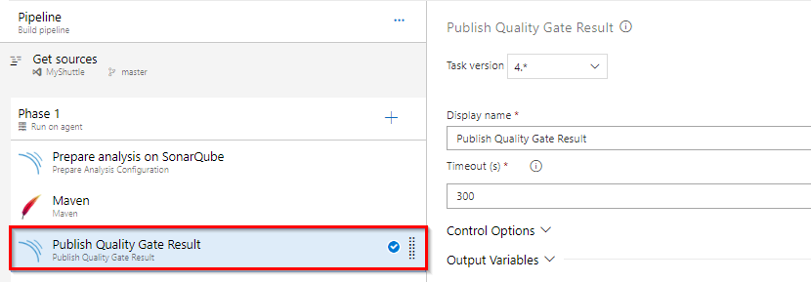
Azure y SonarQube Deuda Técnica
La tarea Publicar resultado de Quality Gate es mostrar el estado de Quality Gate en el resumen de compilación.

Slide 20
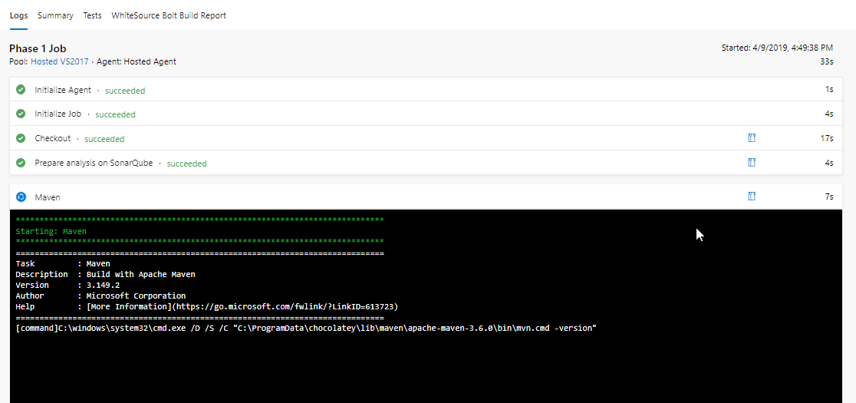
Azure y SonarQube Deuda Técnica
Guardamos los cambios y encolamos la compilación.

Slide 21
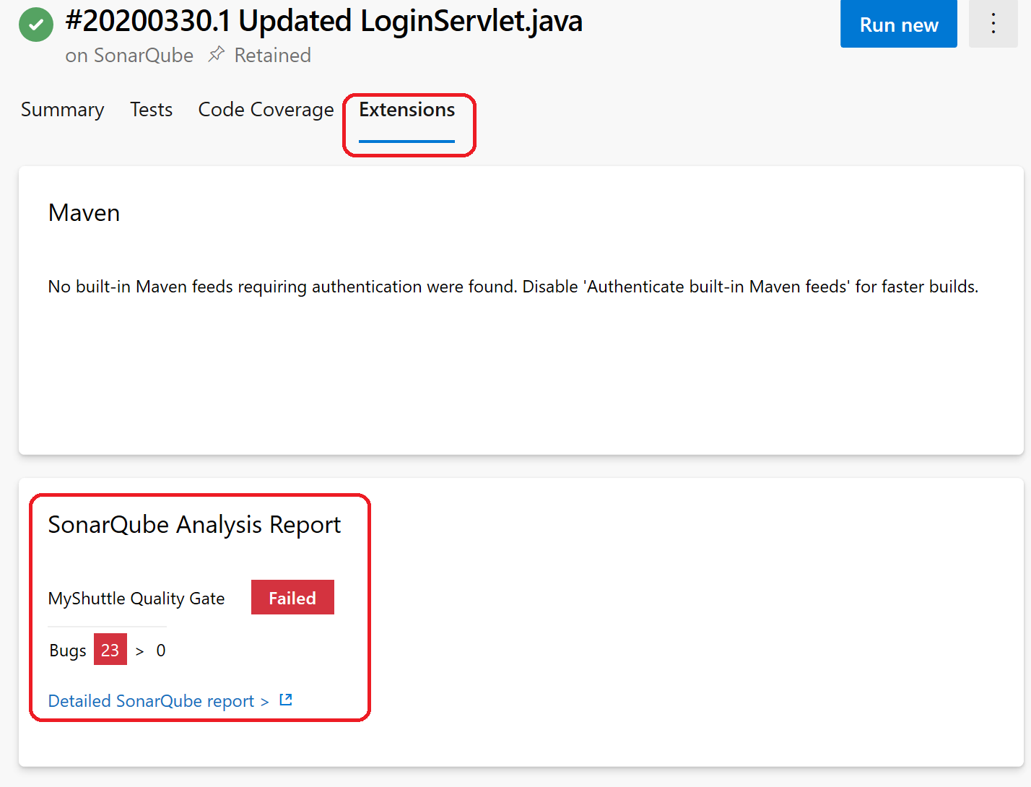
Azure y SonarQube Deuda Técnica
Vemos que la compilación ha tenido éxito pero la puerta de calidad SonarQube asociada ha fallado .
El recuento de errores también se muestra en el Informe de análisis de SonarQube .

Slide 22
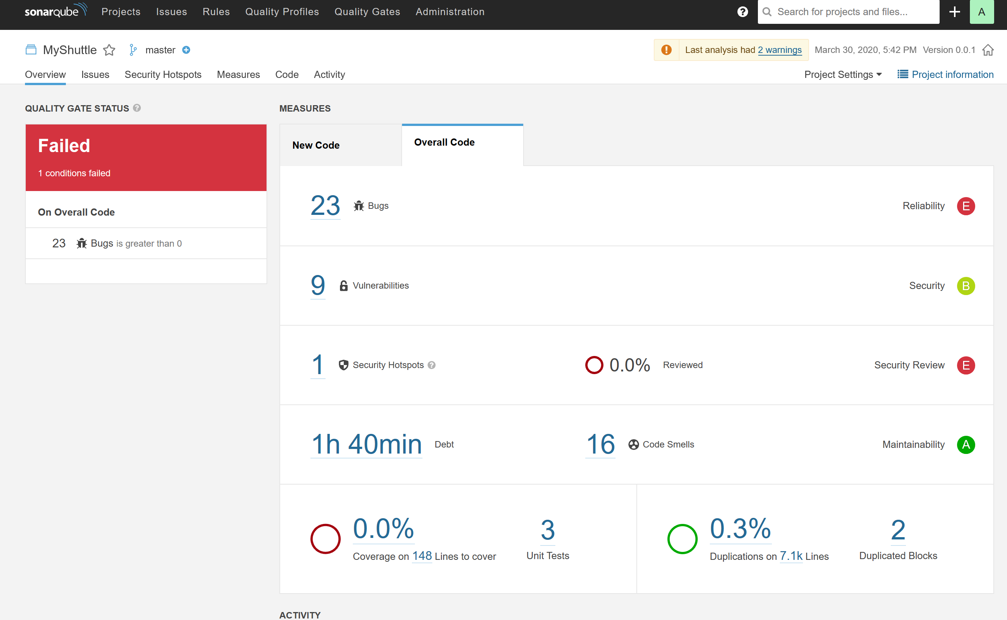
Azure y SonarQube Deuda Técnica
Hacemos clic en el enlace Informe detallado de SonarQube en el resumen de compilación para abrir el proyecto en SonarQube.

Slide 23
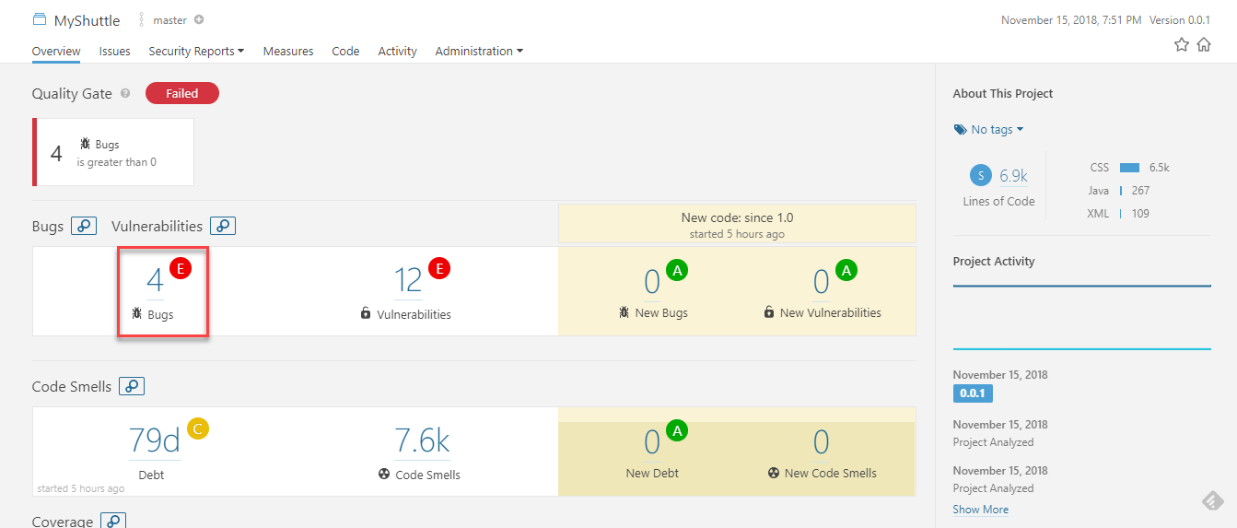
Azure y SonarQube Deuda Técnica
Analizar informes de SonarQube
El enlace abre el proyecto MyShuttle en el Panel de SonarQube. En Errores y vulnerabilidades , podemos ver que hay 4 errores reportados.

Slide 24
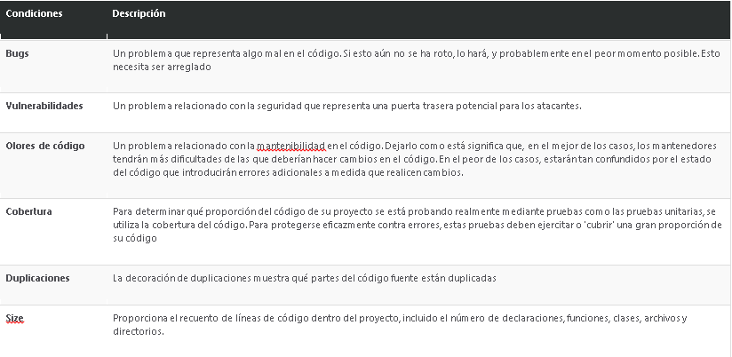
Azure y SonarQube Deuda Técnica
La página tiene otras métricas como olores de código , cobertura , duplicaciones y tamaño . La siguiente tabla explica brevemente cada uno de estos términos.

Slide 25
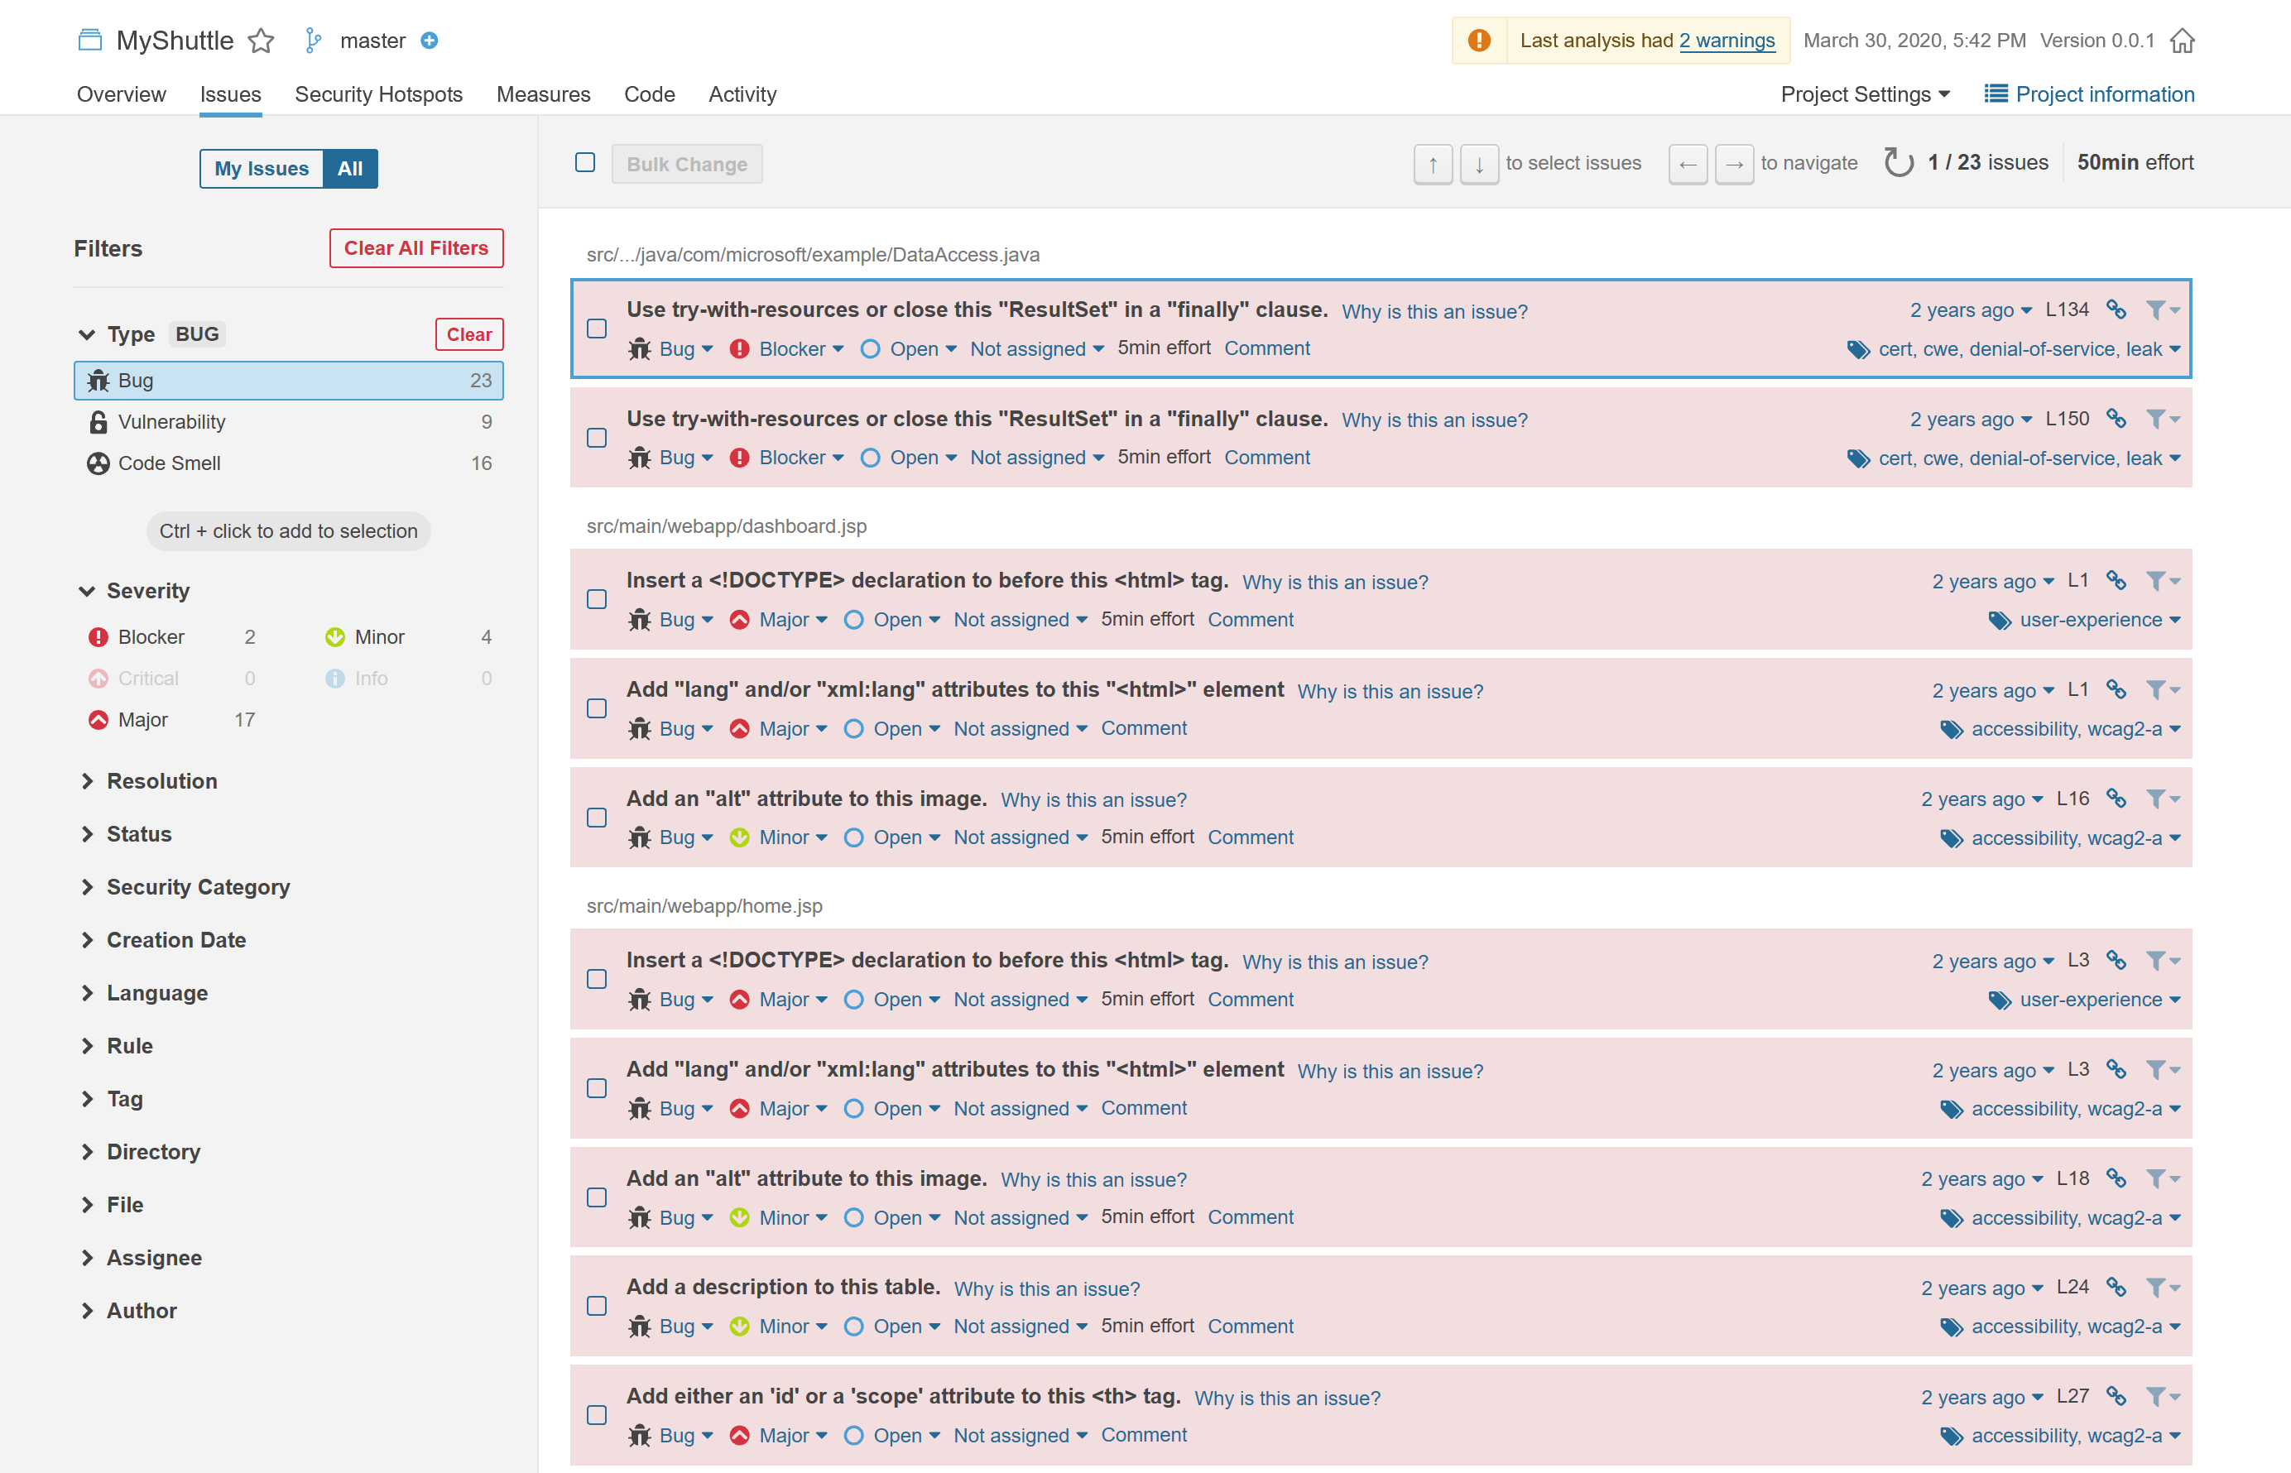
Azure y SonarQube Deuda Técnica
Hacemos clic en el recuento de errores para ver los detalles del error

Slide 26
Labs
Azure y SonarQube, deuda técnica

